Slide 1


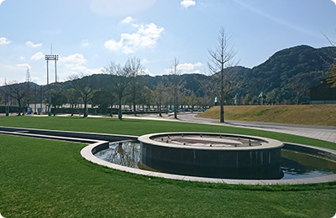
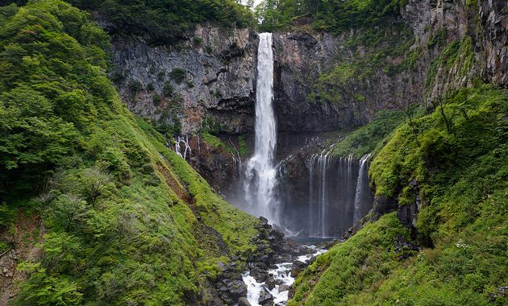
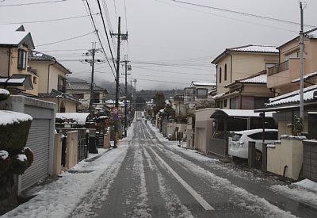
レベルデザイン
～自然ステージ～
自然
世界観を
大切に！！
Step.1
コンセプトを考える
世界観
ステージごとに
・日常的な ・神秘的な ・季節
Step.2
ステージの雰囲気と世界観を考える！
※ゲーム全体の雰囲気を
壊さないように！！
次へ

Slide 2
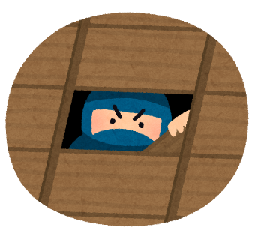



Step.3
こういう動き
をしてもらいたい
こういう風に
戦ってほしいな
自分がどういう風に
戦ってほしいかの
コンセプトを考案
隠れながら
全速前進！！
※自分の欲を詰め過ぎないように
周りの意見も聞きましょう
Step.4
この場所は不利だ
こいつが
一方的に強い
ユーザー視点で考える
※ターゲット層に合わせて
考えると良いです。
ここは
絶対！！
Step.5
実際にみんなでプレイしてみる！
※デバックは必須です。
実際にプレイしないと気づけないことも
あります。
よく言われますよね？
「運営はゲームしてるのか？」

